Slide 1

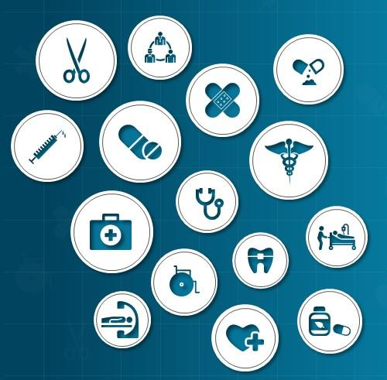
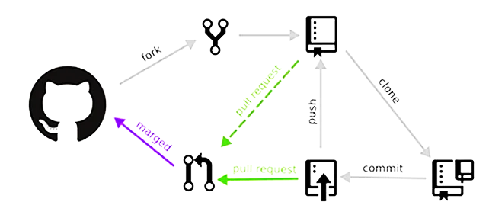


2. 기능 요구사항 > 2.5 AI 데이터 분석환경 제공
2.5.1 사용자 분석 환경(1/3)
요구사항 번호
SFR-006
Docker + NGINX + MLflow를 연결하여 마이크로서비스 AI 플랫폼을 구축하고, GPU 클러스터 + Seldon Core로 상용 서비스를 배포하는 실행 방안을 마련하겠습니다
AI 기반 사용자 분석 환경 구현 프로세스
1
환경 구축
2
JupyterHub
3
ML Pipeline
4
GPU 관리
5
모델 서빙
K8s + Docker
GPU Operator
웹 기반 IDE
다중 사용자
MLflow 실험추적
모델 버전관리
자원 할당
모니터링
Seldon Core
REST/gRPC API
📊
분석 도구
🔧
라이브러리
📁
템플릿
👥
협업
JupyterLab, VS Code Server
Python/R/Scala 지원
PyTorch, TensorFlow
scikit-learn, XGBoost
EDA, NLP, 공간분석
의료영상 분석 템플릿
Git 버전관리, 공유 스토리지
분석 결과 다운로드
기대 효과
핵심 라이브러리
• 사용자별 격리된 분석 환경 제공 → 자원 충돌 방지 및 보안 강화
• GPU 자원의 효율적 할당 → 딥러닝 분석 생산성 30% 향상
• MLflow 기반 실험 추적 → 연구 재현성 100% 확보
• 머신러닝: scikit-learn, XGBoost, LightGBM, CatBoost
• 딥러닝: PyTorch, TensorFlow, Keras, Transformers
• 시각화: Matplotlib, Seaborn, Plotly, Altair
• 데이터 처리: Pandas, NumPy, Polars, Dask

Slide 2
2. 기능 요구사항 > 2.5 AI 데이터 분석환경 제공
2.5.1 사용자 분석 환경(2/3)
요구사항 번호
SFR-006
JupyterHub + Kubernetes 기반의 멀티테넌트 분석 환경을 구축하여, 사용자별 독립적인 컴퓨팅 자원과 템플릿 기반 분석 환경을 제공하고, 프로젝트별 CPU/Memory/GPU 자원 관리 및 사용 모니터링 체계를 확립하겠습니다
컨테이너 기반 분석 환경 아키텍처
사용자 계층
연구자
데이터 분석가
데이터 엔지니어
의료진
분석 도구
JupyterLab
VS Code Server
RStudio
MLflow UI
런타임
Python 3.10+
R 4.x
Scala 2.13
CUDA 12.x
오케스트레이션
Kubernetes
Docker
Helm
GPU Operator
인프라
GPU Server (H 100)
Storage (NFS/MinIO)
Network
Monitoring
프로필 | CPU | Memory | GPU | 용도
Small | 2 cores | 4GB | - | 경량 분석
Medium | 4 cores | 16GB | - | 일반 분석
Large | 8 cores | 32GB | - | 대용량 처리
GPU | 112 cores | 80GB | 8x H100 | 딥러닝
분석 템플릿 제공 현황
• 탐색적 분석: Pandas Profiling, Sweetviz, DataPrep
• 자연어 분석: KoNLPy, Transformers, LangChain
• 공간 분석: Geopandas, Folium, Kepler.gl
• 의료 영상: MONAI, PyDICOM, ITK

Slide 3
2. 기능 요구사항 > 2.5 AI 데이터 분석환경 제공
2.5.1 사용자 분석 환경(3/3)
요구사항 번호
SFR-006
JupyterHub + Kubernetes 기반의 멀티테넌트 분석 환경을 구축하여, 사용자별 독립적인 컴퓨팅 자원과 템플릿 기반 분석 환경을 제공하고, 프로젝트별 CPU/Memory/GPU 자원 관리 및 사용 모니터링 체계를 확립하겠습니다
컨테이너 기반 분석 환경 아키텍처
단계 | 작업 내용 | 오픈소스 도구 | 상세 구현 방안
STEP 1 환경 준비 | Kubernetes 클러스터 구성 GPU 노드 설정 | K8s, NVIDIA Operator Helm | - GPU 드라이버 설치 및 Device Plugin 배포 - Namespace 분리 및 ResourceQuota 설정
STEP 2 JupyterHub 배포 | Zero to JupyterHub 배포 SSO 인증 연동 | JupyterHub, OAuth Keycloak | - Helm Chart 기반 JupyterHub 설치 - LDAP/OAuth 연동으로 통합 인증
STEP 3 사용자 프로필 | 사용자별 이미지 설정 리소스 프로필 정의 | Docker, Spawner ProfileList | - 분석 목적별 Docker 이미지 구성 - Small/Medium/Large/GPU 프로필
STEP 4 템플릿 구성 | 탐색적 분석 템플릿 자연어/공간 분석 템플릿 | Jupyter Notebooks Pandas, Geopandas | - EDA 자동화 템플릿 (Profiling Report) - NLP/GIS 분석 워크플로우 템플릿
STEP 5 협업 환경 | 분석 프로젝트 공유 결과 다운로드 | MinIO, GitLab NFS Provisioner | - 공유 스토리지 구성 (NFS/MinIO) - Git 기반 노트북 버전 관리

Slide 4
2. 기능 요구사항 > 2.5 AI 데이터 분석환경 제공
2.5.2 생성형 AI 분석 기능 구축(1/2)
요구사항 번호
SFR-006
최신 SOTA 오픈소스 LLM(Qwen3, MiniMax M1 등)을 도입하고, GraphRAG와 LangGraph 기반 에이전트 시스템을 구축하여 지능형 데이터 패브릭 아키텍처를 실현하겠습니다
생성형 AI 플랫폼 데이터 플로우
데이터 소스
전처리
저장소
AI 엔진
서비스
• 의료 문헌
• 연구 보고서
• 진료 기록
• CDW 메타데이터
• 문서 청킹
• 임베딩 생성
• 그래프 추출
• 메타데이터 정제
• Vector DB
(Milvus)
• Graph DB
(Neo4j)
• 메타 저장소
• LLM 추론
(vLLM)
• RAG 검색
• Agent 실행
• Text2SQL
• Q&A 챗봇
• 문서 요약
• 이미지 검색
구성 요소 | 오픈소스 기술 | 구현 방안 | 기대 효과
LLM 엔진 | vLLM, Ollama Qwen3, LLaMA | - On-premise GPU 서버 배포 - 모델 양자화(GPTQ/AWQ) 적용 - 멀티 모델 서빙 구성 | 의료 도메인 특화 응답 생성
GraphRAG | Neo4j, LangChain LlamaIndex | - 의료 온톨로지 지식그래프 구축 - 엔티티 추출 및 관계 매핑 - 그래프 임베딩 생성 | 정확도 높은 컨텍스트 검색
Agent System | LangGraph, AutoGen CrewAI | - Multi-Agent 워크플로우 설계 - Tool Use 기능 구현 - 자율 의사결정 로직 | 복잡한 연구 질의 자동 처리
Text2SQL | LangChain, SQLAlchemy Vanna.ai | - 스키마 메타데이터 학습 - Few-shot 프롬프팅 - SQL 검증 및 실행 | 자연어 기반 데이터 조회
Vector Store | Milvus, Chroma PGVector | - 문서 청킹 및 임베딩 - 의료 문헌 인덱싱 - 하이브리드 검색 | 빠른 의미 기반 유사도 검색
정확도 목표
90%
Text2SQL 응답
85%
GraphRAG 검색
95%
동시 사용자
80%
핵심 기술 스택
• LLM: vLLM + Qwen3/MiniMax M1 (On-premise)
• RAG: LangChain + Qdrant + Neo4j GraphRAG
• Agent: LangGraph

Slide 5
2. 기능 요구사항 > 2.5 AI 데이터 분석환경 제공
2.5.2 생성형 AI 분석 기능 구축(2/2)
요구사항 번호
SFR-006
LangGraph 기반 Multi-Agent 시스템과 GraphRAG를 결합하여, 연구 기획부터 데이터 분석, 문헌 참고까지 연구 전 주기를 지원하는 AI Assistant를 구축하고, 온톨로지(OWL) 기반 지식그래프와 최신 LLM을 결합하여 의료 도메인 특화 서비스를 제공하겠습니다
단계별 구현 로드맵
Phase 1
Phase 2
Phase 3
Phase 4
Phase 5
2개월
3개월
3개월
2개월
2개월
• GPU 서버 구성
• vLLM 배포
• Vector DB 구축
• 온톨로지 설계
• Neo4j 구축
• 엔티티 추출
• 문서 임베딩
• GraphRAG 개발
• 하이브리드 검색
• Tool 정의
• Agent 워크플로우
• 자율 실행 로직
• 채팅 UI 개발
• 멀티모달 지원
• 결과 시각화
Phase | 구현 단계 | 상세 작업 | 기술 스택
Phase 1 (2개월) | 인프라 구축 | - GPU 서버 구성 (CUDA, cuDNN) - vLLM 서빙 인프라 배포 - Vector DB 클러스터 구성 | Docker, K8s vLLM, Milvus
Phase 2 (3개월) | 지식그래프 구축 | - 의료 온톨로지 설계 (OWL) - Neo4j 그래프 DB 구축 - 엔티티/관계 추출 파이프라인 | Neo4j, spaCy LlamaIndex
Phase 3 (3개월) | RAG 시스템 개발 | - 문서 임베딩 파이프라인 - GraphRAG 검색 엔진 - 하이브리드 검색 구현 | LangChain, Chroma BGE Embeddings
Phase 4 (2개월) | Agent 개발 | - Tool 정의 및 연결 - Multi-Agent 워크플로우 - 자율 실행 로직 구현 | LangGraph, AutoGen
Phase 5 (2개월) | UI/UX 개발 | - 채팅 인터페이스 개발 - 멀티모달 입력 지원 - 결과 시각화 | React, FastAPI
멀티모달 기능 구현
• X-RAY 이미지 검색 (BiomedCLIP)
• PDF/문서 자동 파싱 (LlamaParse)
성능 검증 기준
• 테스트케이스 정확도 90% 이상
• LLM 응답 시간 5초 이내
• 동시 사용자 10명 지원

Slide 6



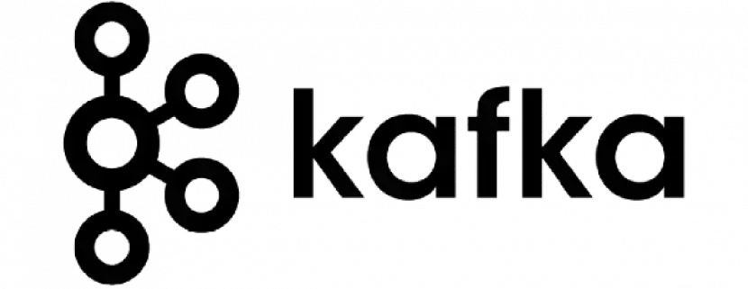



4. 데이터 취득 요구사항
4.1 데이터 취득 방식의 일관성 유지 방안 수립(1/2)
요구사항 번호
DIR-001
Apache Airflow 기반의 통합 워크플로우 오케스트레이션으로 다양한 원천 시스템에서 일관된 데이터 취득 절차와 규칙을 적용하고, 실시간 스트림(Kafka)과 배치 프로세스(Spark)를 통합 관리하는 DataOps 체계를 구축하겠습니다
통합 데이터 취득 관리 체계
원천 시스템
취득 계층
스트리밍
오케스트레이션
적재
• Oracle DB
• PostgreSQL
• MongoDB
• API/File
• Debezium CDC
• Kafka Connect
• Airbyte
• Singer Taps
• Apache Kafka
• Schema Registry
• ksqlDB
• Apache Airflow
• DAG 관리
• 스케줄링
• Landing Zone
• Delta Lake
• Parquet
① 일관된 데이터 취득 절차와 규칙
② 실시간/배치 통합 관리 도구
표준화된 데이터 취득 프레임워크
하이브리드 데이터 취득 엔진
REST API 기반 통일된 인터페이스 제공
20+ 원천 시스템 표준화 및 공통 스키마 적용
Kafka (실시간 스트리밍) + Airflow (배치)
데이터 볼륨 기반 자동 방식 전환
데이터 취득 표준 절차
통합 관리 콘솔
연결-검증-추출-변환-적재 5단계 표준화
각 단계별 체크포인트 및 품질 검증
GUI 기반 직관적 설정 인터페이스
실시간 ↔ 배치 전환 및 상태 모니터링
통합 규칙 관리
지능형 제어 시스템
중앙 집중식 규칙 저장소 및 버전 관리
규칙 변경 시 자동 배포 및 적용
데이터 특성 분석 후 최적 방식 추천
시스템 부하 기반 동적 스케줄 조정

Slide 7
4. 데이터 취득 요구사항
4.1 데이터 취득 방식의 일관성 유지 방안 수립(2/2)
요구사항 번호
DIR-001
Job/Group 단위로 취득 방식을 유연하게 변경하고, 전체 프로세스를 실시간으로 추적하는 지능형 관리 시스템을 구축하고, 오류 발생 시 다중 담당자 Alert와 상세 Logging으로 신속한 대응과 문제 해결을 지원하겠습니다
통합 데이터 취득 관리 체계
구현 요소 | 오픈소스 기술 | 구현 방안 | 일관성 확보 방안
워크플로우 통합 | Apache Airflow Prefect | - DAG 기반 파이프라인 정의 - 스케줄링 및 의존성 관리 - 재실행/백필 자동화 | 모든 원천에 동일한 취득 프레임워크 적용
실시간 취득 | Apache Kafka Debezium CDC | - Change Data Capture 구현 - 이벤트 스트리밍 - 메시지 큐 기반 전달 | CDC 통합 설정으로 실시간 동기화
배치 취득 | Apache Spark Delta Lake | - 대용량 병렬 처리 - Incremental Load - 멱등성 보장 | 공통 ETL 템플릿 재사용
로깅/모니터링 | Prometheus, Grafana Elasticsearch | - 취득 작업 메트릭 수집 - 실시간 대시보드 - Alert 설정 (Slack/Email) | 중앙 집중식 로그 관리
오류 처리 | Dead Letter Queue Retry Mechanism | - 실패 작업 자동 재시도 - DLQ 기반 오류 격리 - 선택적 재실행 | 표준화된 오류 핸들링 절차

Slide 8
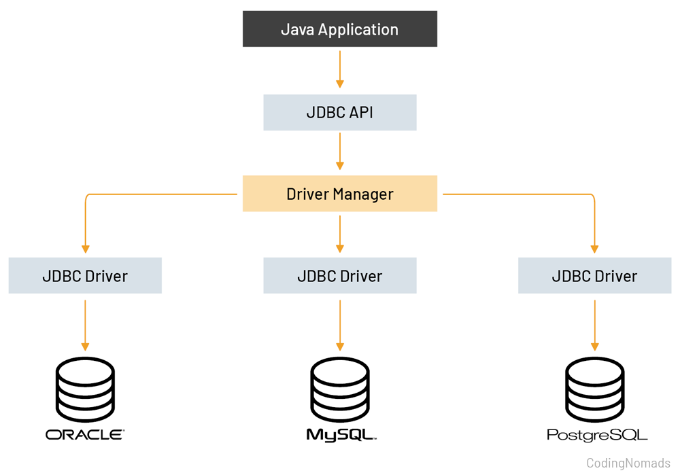
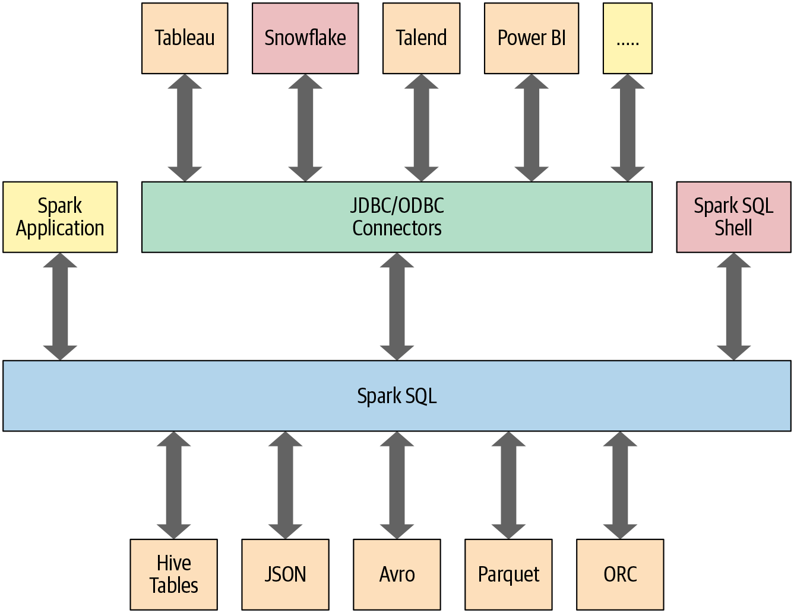
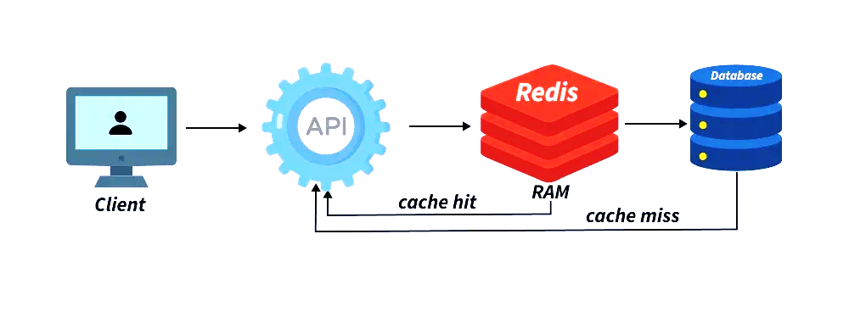
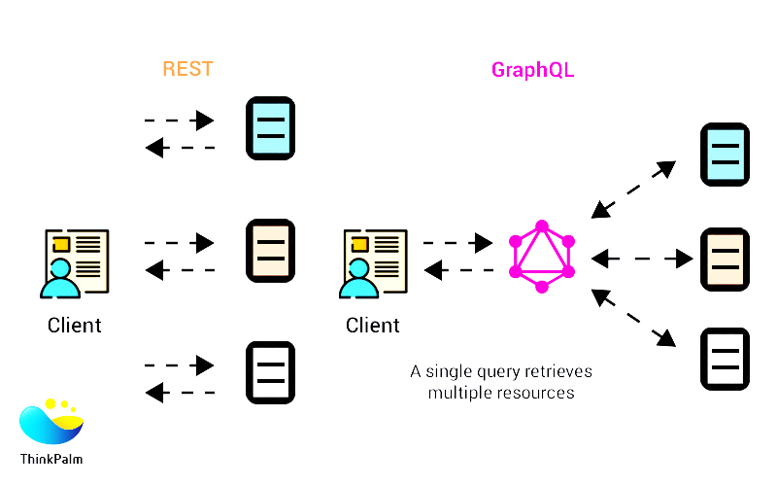


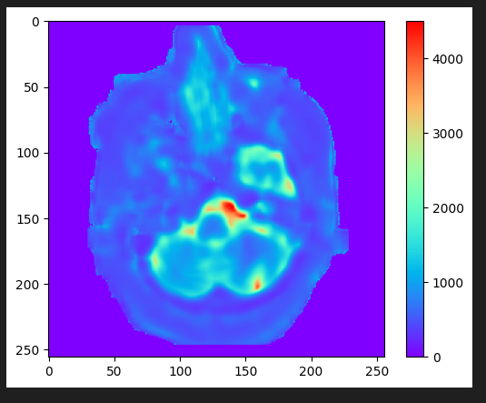
4. 데이터 취득 요구사항
4.2 통일된 데이터 취득 기술의 확보 방안 수립(1/2)
요구사항 번호
DIR-00２
데이터 형태(RDBMS, NoSQL, File, API)에 관계없이 Apache Spark와 통합 커넥터를 활용하여 동일한 기술 기반으로 작업을 수행하고, 대표적인 데이터 포맷별 취득 템플릿을 제공하여 개발 생산성을 극대화하겠습니다
통합 데이터 취득 관리 체계
🗄️
RDBMS
📦
NoSQL
📄
File
Oracle, PostgreSQL
JDBC Connector + Spark SQL
MongoDB, Redis
전용 Connector + Schema 추론
CSV, JSON, Parquet
Spark DataFrameReader
🔗
API
🏥
HL7/FHIR
🩻
DICOM
REST/GraphQL
aiohttp + Singer Taps
의료 표준 데이터
HAPI FHIR + MIRTH
의료 영상 메타
PyDICOM + ITK
자동 생성 기능
기술 연동 방안
• 메타데이터 기반 DDL 자동 생성
• 데이터 포맷별 취득 템플릿 제공
• OpenAPI Spec 기반 코드 생성
• 동일한 Spark 엔진 기반으로 모든 데이터 처리 (Spark Connect 활용)
• 다른 기술Set(Python, SQL, Scala) 간 원활한 연동: Jupyter + Spark + Delta Lake
• Template Registry: Git 기반 취득 템플릿 버전 관리 및 공유

Slide 9
4. 데이터 취득 요구사항
4.2 통일된 데이터 취득 기술의 확보 방안 수립(2/2)
요구사항 번호
DIR-00２
데이터 형태(RDBMS, NoSQL, File, API)에 관계없이 Apache Spark와 통합 커넥터를 활용하여 동일한 기술 기반으로 작업을 수행하겠습니다
통합 데이터 취득 관리 체계
데이터 원천 | 커넥터/기술 | 취득 템플릿 | 자동 생성 기능
RDBMS (Oracle, PostgreSQL) | JDBC Connector Spark SQL | - 테이블 전체 복사 템플릿 - Incremental 추출 템플릿 - Partition Pruning | 메타데이터 기반 자동 DDL 생성
NoSQL (MongoDB, Redis) | MongoDB Connector Redis Connector | - Collection Export 템플릿 - Schema Inference - Nested 데이터 평탄화 | JSON Schema 자동 추출
File (CSV, JSON, Parquet) | Spark DataFrameReader PyArrow | - 다중 파일 병합 템플릿 - Schema Evolution 처리 - Compression 지원 | 파일 스캔 기반 자동 스키마 유추
API/Web Service | Requests, aiohttp Singer Taps | - REST API 호출 템플릿 - Pagination 처리 - Rate Limiting | OpenAPI Spec 기반 자동 코드 생성
의료 데이터 (HL7, FHIR, DICOM) | HAPI FHIR, PyDICOM MIRTH Connect | - FHIR Resource 추출 - DICOM 메타데이터 추출 - HL7 메시지 파싱 | 표준 스키마 자동 매핑

Slide 10
4. 데이터 취득 요구사항
4.3 원천데이터의 변화에 대한 대응 방안 수립
요구사항 번호
DIR-00３
Schema Registry와 자동 스키마 변경 탐지 시스템을 구축하여, 원천 시스템의 DDL 변경에 실시간으로 대응하고, 스키마 변화에 대한 Logging과 Monitoring으로 변경 이력을 추적하고, 허용 범위 내 자동 반영 기준을 정의하겠습니다
스키마 변경 탐지 및 자동 대응 체계
1
변경 탐지
2
영향 분석
3
자동 판단
4
처리 실행
5
검증
Debezium DDL
Schema Registry
종속 테이블
파이프라인 식별
허용 범위
자동/수동 결정
ALTER/Migration
로깅/Alert
데이터 정합성
품질 체크
변경 유형 | 탐지 방법 | 자동 대응 방안 | 수동 개입 기준
컬럼 추가 | Debezium DDL Event Schema Registry | - 신규 컬럼 자동 추가 - Nullable 기본값 설정 - 타겟 테이블 ALTER | 없음 (자동 허용)
컬럼 삭제 | Schema Diff 비교 Alert 발생 | - Soft Delete 처리 - 히스토리 테이블 보관 - 파이프라인 일시 중지 | 영향 분석 후 수동 승인 필요
컬럼 타입 변경 | Type Mismatch 감지 호환성 검사 | - 호환 가능 시 자동 변환 (int→bigint 등) - 비호환 시 Alert | 비호환 변경 시 마이그레이션 필요
테이블 구조 변경 | DDL Trigger 모니터링 CDC Log 분석 | - 변경 이벤트 로깅 - 영향 파이프라인 식별 - Slack 알림 | 구조 변경 시 재설계 검토
DML 변경 (UPDATE/DELETE) | CDC Log Capture Before/After Image | - Merge 로직 자동 실행 - SCD Type 2 처리 - 변경 이력 저장 | 없음 (자동 처리)
변경 유형 | 자동 처리 | 수동 승인
컬럼 추가 | ○ 허용 | -
호환 타입 변경 | ○ 허용 | -
DML 변경 | ○ 허용 | -
컬럼 삭제 | - | ● 필요
비호환 타입 | - | ● 필요
PK 변경 | - | ● 필요
CDC 자동 처리
자동 반영 허용 범위 기준
• UPDATE/DELETE 실시간 반영
• SCD Type 2 히스토리 관리
• Before/After Image 저장
• 허용: 컬럼 추가, 호환 가능 타입 변경, DML 변경 (UPDATE/DELETE)
• 승인 필요: 컬럼 삭제, 비호환 타입 변경, PK 변경
• 거부: 테이블 삭제, 중요 컬럼 제거 → 수동 마이그레이션 필수
변경 모니터링
• 스키마 변화 Logging
• 영향 파이프라인 자동 식별
• Slack 실시간 알림

Slide 11
4. 데이터 취득 요구사항
4.4 성능 vs 비용 효율성에 대한 탄력적 운영 방안 수립
요구사항 번호
DIR-00４
실시간 스트리밍과 배치 프로세스 간 자동 전환 메커니즘을 구현하여, 대량 데이터 Upload 상황에서 즉시 배치 모드로 전환하고, 데이터 객체별 취득 비용을 추적하고, 자원 사용량 기반 비용 리포트를 제공하겠습니다
탄력적 운영 시나리오
1
일반 운영
2
대량 적재
3
피크 타임
4
유휴 시간
5
장애 복구
실시간 모드
< 1,000 TPS
배치 전환
> 10,000 TPS
스케일 아웃
CPU > 80%
스케일 인
비용 절감
자동 Failover
4시간 내 복구
운영 시나리오 | 자동 전환 조건 | 적용 기술 | 비용 최적화 방안
일반 운영 (실시간 모드) | 트랜잭션 < 1,000/min 지연 < 5초 유지 | Kafka Streams Flink | - 최소 리소스 할당 - Auto-scaling 비활성
대량 적재 (배치 전환) | 트랜잭션 > 10,000/min 또는 재집계 요청 | Spark Batch Delta Lake | - 스팟 인스턴스 활용 - Off-peak 시간 실행
피크 타임 (스케일 아웃) | CPU > 80% 지속 Queue 적체 발생 | K8s HPA KEDA | - 예측 기반 사전 스케일 - 사용량 기반 과금
유휴 시간 (스케일 인) | 트래픽 < 100/min 30분 이상 유지 | K8s VPA Cluster Autoscaler | - 최소 Pod 유지 - 유휴 노드 종료
장애 복구 (Failover) | Health Check 실패 연속 3회 이상 | K8s Self-healing Circuit Breaker | - 자동 재시작 - Fallback 처리
스팟 인스턴스 활용
70%
Off-peak 실행
85%
Auto-scaling
60%
유휴 노드 종료
90%
비용 리포트 항목
자동 전환 기준
• 데이터 객체별 취득 비용: 스토리지, 컴퓨팅, 네트워크 사용량
• 일별/주별/월별 비용 트렌드 분석 대시보드 (Grafana)
• 비용 이상 탐지 및 자동 Alert (예산 80% 도달 시 알림)
• 트래픽 급증 시 배치 모드 전환
• K8s HPA/VPA 기반 오토스케일
• Circuit Breaker 장애 격리

Slide 12
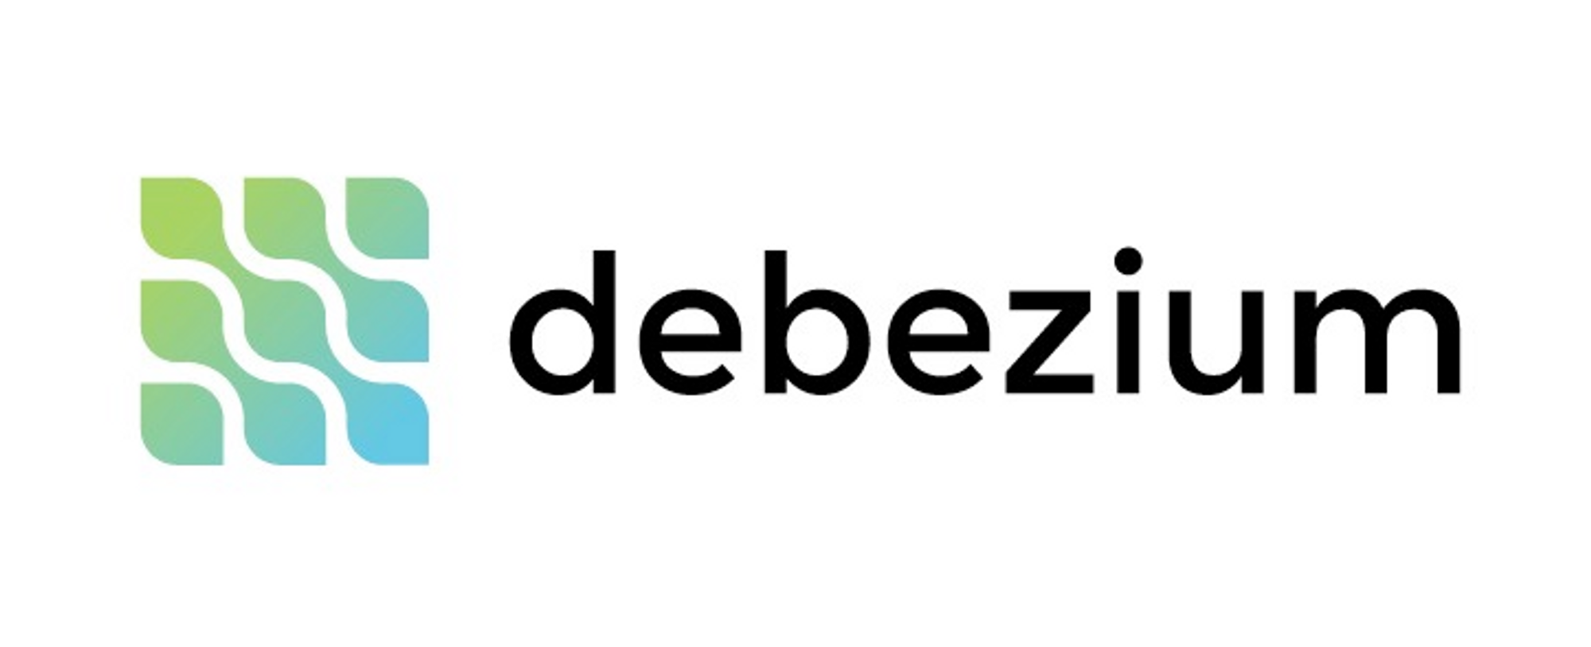






4. 데이터 취득 요구사항
4.5 데이터 Pipeline 구축(1/2)
요구사항 번호
DIR-00５
기존 지표 기반 리포트를 데이터 마트로 전환하고, CDC 단계 후 Landing Zone으로의 자동 취득 방안을 수립하며, CDM, PMS, ACROD, REDCap 등 유관 시스템에 데이터 이관용 Pipeline을 구축하여 통합 데이터 서비스를 실현하겠습니다
통합 데이터 Pipeline 아키텍처
🔄
Landing Zone
📊
마트 전환
🔗
시스템 연계
⚡
실시간 서빙
🤖
AI/ML
Debezium CDC
대상 설정만으로 자동 취득
Spark + DBT
지표→마트 자동 변환
Airflow + API
CDM/PMS/REDCap 연동
Kafka Streams
Materialized View
Feast + MLflow
Feature Store 연계
1
테이블 선택
2
커넥터 생성
3
스키마 등록
4
품질 검증
5
적재 완료
Debezium UI
원천 테이블 설정
CDC Connector
자동 생성
Schema Registry
버전 관리
Great Expectations
자동 검증
Landing Zone
Parquet 저장
Landing Zone 자동 취득 방안
유관 시스템 연계
데이터 품질 관리
• Debezium UI 기반 원천 테이블 선택 → 자동 CDC 커넥터 생성
• Schema Registry 연동으로 스키마 자동 등록 및 버전 관리
• 데이터 품질 검증 (Great Expectations) 자동 실행 후 Landing Zone 적재
• CDM: OMOP 매핑 변환
• PMS: 정밀의료 데이터 연계
• REDCap: e-CRF API 연동
• Great Expectations 자동 검증
• 데이터 리니지 추적
• 품질 대시보드 제공

Slide 13
4. 데이터 취득 요구사항
4.5 데이터 Pipeline 구축(2/2)
요구사항 번호
DIR-00５
기존 지표 기반 리포트를 데이터 마트로 전환하고, CDC 단계 후 Landing Zone으로의 자동 취득 방안을 수립하며, CDM, PMS, ACROD, REDCap 등 유관 시스템에 데이터 이관용 Pipeline을 구축하여 통합 데이터 서비스를 실현하겠습니다
통합 데이터 Pipeline 아키텍처
Pipeline 유형 | 대상 시스템 | 구현 기술 | 구현 방안
Landing Zone 취득 Pipeline | 원천 DB → Staging | Debezium CDC Kafka Connect | - 대상 데이터 설정만으로 취득 - Auto Schema Detection - Avro/Parquet 변환
마트 전환 Pipeline | Staging → DW/DM | Apache Spark DBT | - 지표 리포트 → 마트 전환 - CDW 조회 이력 분석 반영 - Incremental 처리
시스템 연계 Pipeline | DM → CDM/PMS | Apache Airflow Great Expectations | - OMOP CDM 매핑 변환 - REDCap API 연동 - 품질 검증 자동화
실시간 서비스 Pipeline | DM → API/BI | Kafka Streams Materialized View | - 실시간 집계 뷰 제공 - GraphQL API 노출 - 캐싱 전략 (Redis)
AI/ML Pipeline | DM → Feature Store | Feast, Hopsworks MLflow | - 피처 엔지니어링 - 학습 데이터셋 생성 - 모델 서빙 연계

Slide 14
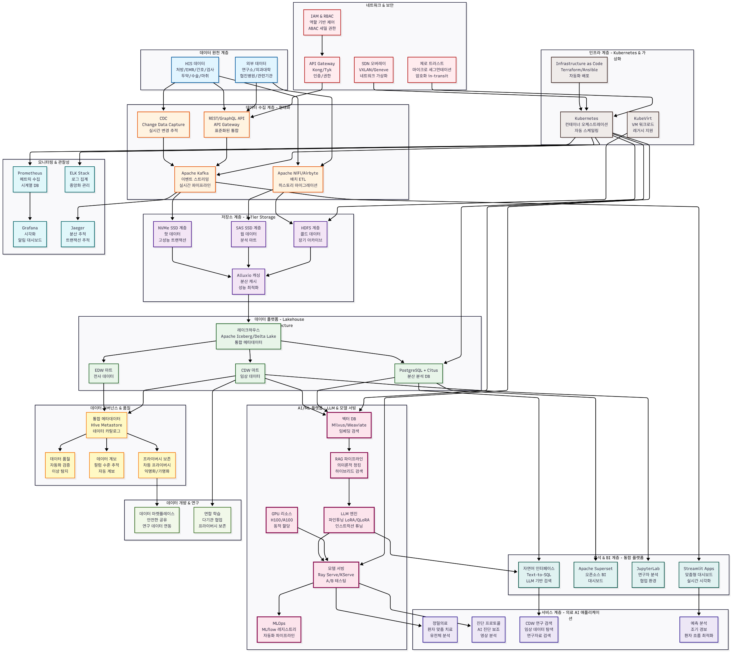
8. AI 적용 요구사항
8.1 AI 활용을 위한 설계 (1/5)
요구사항 번호
AAR-001
Docker + NGINX + MLflow를 연결하여 마이크로서비스 AI 플랫폼을 구축하고, GPU 클러스터 + Seldon Core로 상용 서비스를 배포하는 실행 방안을 마련하겠습니다
AI 기반 통합 데이터 플랫폼 아키텍처
🔧 개발/배포 환경 구축 (3-4개월)
• Kubernetes 클러스터: 3 Master + 5 Worker 노드
• GitOps 기반 CI/CD: ArgoCD + Tekton Pipeline
• 모니터링: Prometheus + Grafana + ELK Stack
🤖 AI 모델 서빙 플랫폼 (6-8개월)
• Seldon Core: A/B 테스트 및 카나리 배포
• ONNX Runtime: 모델 최적화 및 추론 가속
• Triton Inference Server: GPU 배치 추론
📊 데이터 파이프라인 통합 (3-4개월)
• Apache Airflow: 워크플로우 오케스트레이션
• Feature Store: Feast 기반 피처 관리
• Data Lineage: Apache Atlas 메타데이터 추적
🔒 보안 구현 방안
• RBAC + OPA: Role 기반 접근 제어
• Vault: 시크릿 및 인증서 관리
• Istio Service Mesh: mTLS 통신 암호화

Slide 15
8. AI 적용 요구사항
8.1 AI 활용을 위한 설계 (2/5)
요구사항 번호
AAR-001
Docker + NGINX + MLflow를 연결하여 마이크로서비스 AI 플랫폼을 구축하고, GPU 클러스터 + Seldon Core로 상용 서비스를 배포하는 실행 방안을 마련하겠습니다
AI 기반 통합 데이터 플랫폼 아키텍처
실제 구현 아키텍처
AI Control Layer
마이크로서비스 아키텍처
AI Control Layer
🏗️
1
AI 기능을 쉽게 추가/개선할 수 있는 모듈형 구조 기반
MLflow + Kubeflow
→ Model Lifecycle Management
↓
확장 가능한 인프라
Microservices Mesh
Microservices Mesh
🚀
2
모듈형 AI 서비스
GPU, 고속 저장소, AI 전용 노드 클러스터링
Kafka + Redis + MinIO
→ Message Queue & Storage
컴퓨팅 자원 동적 확장성 지원
↓
API 기반 연결성
Data Processing API
🔗
3
Data Processing API
데이터 취득 → 저장 → 분석 → 시각화 계층별 API
FastAPI + NGINX
→ API Gateway & Load Balancer
데이터 취득/저장/분석
실시간 모델 변경/튜닝 지원
↓
🛡️
보안 및 권한 관리
Computing Resources
4
데이터 활용 권한별 응답 필터링
NVIDIA GPU Operator
→ GPU Resource Management
Computing Resources
개인정보 보호 정책 반영
GPU/고속저장소 클러스터

Slide 16





8. AI 적용 요구사항
8.1 AI 활용을 위한 설계 (3/5)
요구사항 번호
AAR-001
오픈소스 기반 엔터프라이즈급 AI 플랫폼을 Kubernetes 위에 구축하고, MLflow + Kubeflow + Seldon Core를 Helm과 kustomize로 배포하여 완전한 MLOps 환경을 구현하겠습니다
Kubernetes 기반 AI 플랫폼 - 단계별 구축 가이드
실제 배포 명령어 예시
Kubernetes 클러스터 초기화
1
1
3
kubeadm init --pod-network-cidr=10.244.0.0/16
kubectl apply -f calico.yaml
Kubernetes 클러스터 구축
Kubeflow Pipelines 배포
오픈소스: Kubernetes 1.28+ (CNCF)
• kubeadm으로 3 Master + 5 Worker 노드 구성
• CNI: Calico 또는 Cilium 설치
• Storage: Rook-Ceph 분산 스토리지
오픈소스: Kubeflow 1.8+ (Google 주도)
• kustomize로 설치: kfctl apply
• Argo Workflows 기반 파이프라인
• Jupyter Notebook 통합 환경 제공
MLflow 설치 (Helm)
2
helm repo add community-charts https://community-charts.github.io/helm-charts
helm install mlflow community-charts/mlflow --set postgresql.enabled=true
2
MLflow 모델 레지스트리 설치
4
Seldon Core 모델 서빙
Kubeflow 설치
3
오픈소스: MLflow 2.9+ (Linux Foundation)
• PostgreSQL 백엔드 + MinIO 아티팩트 스토어
• Helm chart로 설치
• 모델 버전 관리 및 메타데이터 추적
오픈소스: Seldon Core 1.17+ (Seldon)
• Istio Service Mesh 통합
• A/B 테스트, 카나리 배포 지원
• REST/gRPC 엔드포인트 자동 생성
wget https://github.com/kubeflow/kfctl/releases/download/v1.8.0/kfctl_linux.tar.gz
kfctl apply -V -f kfctl_k8s_istio.yaml
Seldon Core 설치
4
helm install seldon-core seldon-core-operator --namespace seldon-system

Slide 17
8. AI 적용 요구사항
8.1 AI 활용을 위한 설계 (4/5)
요구사항 번호
AAR-001
Neo4j + SNOMED-CT/ICD-10으로 의료 지식그래프 구축 → BioBERT 임베딩 → GraphQL API로 실시간 검색을 진행하고, 환자-질병-치료-약물-증상 관계를 Cypher 쿼리로 탐색하여 임상 의사결정을 지원하겠습니다
지식그래프 기반 시맨틱 검색 아키텍처
① Neo4j 구축 → ② 의료 온톨로지 연계 → ③ BioBERT 임베딩 → ④ GraphQL API
1
Neo4j 5.14+
2
의료 표준 온톨로지
3
BioBERT 임베딩
4
GraphQL API
• Docker Compose
• Causal Clustering
• APOC 플러그인
• GDS 라이브러리
• SNOMED-CT
• ICD-10
• UMLS
• RxNorm
• Hugging Face
• 10,000개 학습
• Chroma DB
• 유사도 기반 검색
• Apollo Server
• Neo4j Driver
• SPARQL 연계
• RESTful API
Neo4j 그래프 구조
Cypher 쿼리 활용 사례
환자-질병: HAS_CONDITION
① 환자 노드 생성
환자
Patient
질병
Disease
질병-치료: TREATED_BY
CREATE (p:Patient
{id:'P001', name:'환자A',
age:45})
치료-약물: USES_DRUG
질병-증상: HAS_SYMPTOM
② 질병 관계 연결
치료
Treatment
CREATE (p)-[:DIAGNOSED_WITH
{date:'2024-01-15'}]
->(d:Disease {code:'I50'})
③ 약물-부작용 검색
약물
Drug
증상
Symptom
MATCH (drug:Drug
{name:'Aspirin'})
-[:MAY_CAUSE]->(side)
🔗 GraphQL API 자동 생성

Slide 18

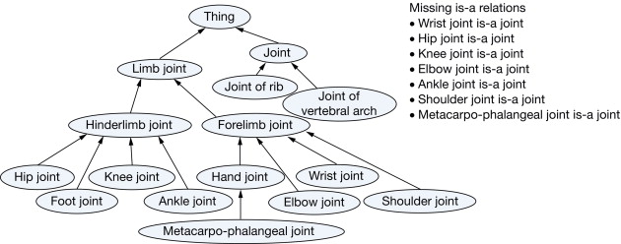
8. AI 적용 요구사항
8.1 AI 활용을 위한 설계 (5/5)
요구사항 번호
AAR-001
Neo4j + BioBERT + SNOMED-CT를 활용한 의료 지식그래프를 구축하고, Cypher 쿼리와 GraphQL API로 환자-질병-치료법 관계를 실시간 검색하는 시스템을 구현하겠습니다
지식그래프 기반 의료 시맨틱 검색 - 구현 가이드
1
3
그래프 구축 Cypher 쿼리 예시
2
의료 표준 온톨로지 연계
BioBERT 임베딩 모델 구축
환자 노드 생성
오픈소스: Neo4j 5.14+ (Neo4j Inc.)
• Docker Compose로 클러스터 구성
• Causal Clustering 3노드 설정
• APOC 플러그인 + GDS 라이브러리 설치
• 의료 온톨로지 스키마 설계
오픈소스 표준:
• SNOMED-CT (의료 용어)
• ICD-10 (질병 분류)
• UMLS (통합 의학 언어 시스템)
• RxNorm (약물 명명 체계)
→ CSV/JSON으로 변환 후 Neo4j LOAD CSV
오픈소스: BioBERT (DMIS-Lab)
• Hugging Face Transformers 사용
• 의료 용어 10,000개 임베딩 생성
• Chroma DB 벡터 스토어 구축
• 코사인 유사도 기반 검색 구현
1
CREATE (p:Patient {id: 'P001', name: '환자A', age: 45})
Neo4j 그래프 DB 설치
질병 노드 생성 및 관계 연결
2
CREATE (d:Disease {code: 'I50', name: '심부전', snomed_id: '84114007'})
CREATE (p)-[:DIAGNOSED_WITH {date: '2024-01-15'}]->(d)
4
GraphQL API 개발
약물-부작용 관계 생성
3
오픈소스: Neo4j GraphQL Library
• Apollo Server + Neo4j Driver 통합
• 시맨틱 쿼리 변환 로직 구현
• SPARQL 엔드포인트 추가 (Apache Jena)
• RESTful API 래퍼 제공
MATCH (drug:Drug {name: 'Aspirin'})
MATCH (side:SideEffect {name: '위장장애'})
CREATE (drug)-[:MAY_CAUSE {probability: 0.15}]->(side)

Slide 19
8. AI 적용 요구사항
8.2 AI 활용 기능 개발 (1/4)
요구사항 번호
AAR-002
4가지 AI 기능(질의응답/탐색/마이닝/요약)을 LangChain Router로 자동 분류하여 통합 응답 제공하고, FastAPI + WebSocket으로 3초 내 응답, 의료진의 진단 정확도 향상과 업무 부담 경감 동시 달성하겠습니다
의료 데이터 분석을 위한 기본 AI 기능
임상 현장 최적화 AI 기능
통합 아키텍처
💬
📊
사용자 자연어 질의
질의 응답 시스템
텍스트 마이닝
LangChain
Qwen3-Next
Chroma DB
spaCy + BioBERT
Named Entity
Recognition
LangChain Router Agent
의료 용어 사전 임베딩
RAG 파이프라인
FastAPI + WebSocket
응답시간 < 3초
의료 NER Fine-tuning
EMR 의무기록 분석
Apache Spark 배치
Kafka 실시간 처리
질의 유형 분류
질의응답
탐색
마이닝
요약
ChromaDB
SQL
BioBERT
Qwen3
🔍
📝
데이터 탐색
요약 기능
통합 응답 생성
LangChain SQL
Qwen3-Next
Plotly
Qwen3-Next
LangChain
Summarization
Text-to-SQL 변환
CDW 자연어 질의
자동 시각화
Interactive Dashboard
의무기록 요약
검사 결과 통합 분석
레포트 자동 작성
다국어 지원 (한↔영)
FastAPI + WebSocket
사용자 인터페이스

Slide 20
8. AI 적용 요구사항
8.2 AI 활용 기능 개발 (2/4)
요구사항 번호
AAR-002
병원 내 데이터 기반 의사 결정 및 분석을 지원하는 임상 현장에 최적화된 AI 기능들을 단계적으로 구현하여 의료진의 진단 정확도 향상과 업무 부담 경감을 동시에 달성하겠습니다
RAG 및 문서 처리 시스템 (Document Processing & RAG Pipeline)
📄 문서 입력 → 파싱 → 구조 분석 → 메타 생성 → 카탈로그 연계
RAG 파이프라인 전체 흐름
1
2
원천 문서 업로드
다형식 문서 파싱
문서 구조 이해
• PDF, DOCX, HWP, TXT
• PyMuPDF, pdfplumber
• Tesseract OCR
• 표/이미지 추출
• Semantic Chunking
• Heading Detection
• Parent-Child 관계
• LlamaIndex
Step 1: 문서 파싱
Step 2: 구조 분석
3
메타정보 자동 생성
4
카탈로그 연계
• KeyBERT 키워드 추출
• 문서 분류/태깅
• YAKE 통계 분석
• Presidio PHI 탐지
• Apache Atlas 등록
• Elasticsearch 인덱싱
• RBAC 권한 설정
• Audit Log 기록
Step 3: 메타데이터 생성
🔧 핵심 기술 스택
문서 파싱:
• Unstructured.io
• PyMuPDF
• python-docx
• olefile (HWP)
• Tesseract OCR
구조/관계:
• LlamaIndex
• LangChain
• Semantic Chunking
• Neo4j (Knowledge
Graph)
메타/카탈로그:
• KeyBERT, YAKE
• Presidio (PHI)
• Apache Atlas
• Elasticsearch
• OpenAI Embedding
Step 4: 벡터 임베딩
Step 5: 카탈로그 등록

Slide 21
8. AI 적용 요구사항
8.2 AI 활용 기능 개발 (3/4)
요구사항 번호
AAR-002
의료 데이터 분석, 병원 운영 최적화, RAG 기반 문서 처리 시스템 구현
RAG 기반 의료 문서 지능형 처리 시스템
다양한 문서 형식 지원
PDF | HWP/HWPX | DOC/DOCX | 이미지 | 스캔 문서
↓ AI 기반 통합 문서 파싱 및 추출 엔진 ↓
3단계 처리 파이프라인
Stage 1: 자동 추출
📄 텍스트 추출 | 📊 표 구조 인식 | 🖼️ 이미지 분석
Stage 2: 지식 구조화
🧠 문서 구조 이해 | 🔗 엔티티 관계 추출 | 🏷️ 메타데이터 생성
Stage 3: 온톨로지 구축
🌐 지식 그래프 생성 | 📚 의료 온톨로지 연계 | 🔍 검색 인덱스 구축
데이터 거버넌스 연계
📋 데이터 카탈로그 | 🛡️ 거버넌스 체계 | 🔬 연구/분석 확장

Slide 22
8. AI 적용 요구사항
8.2 AI 활용 기능 개발 (4/4)
요구사항 번호
AAR-002
Qwen3-Next + LangGraph로 복잡한 의료 질의를 처리하고, Plotly로 CDW 자연어 검색 및 시각화 제공하겠습니다. 더불어, SOTA 모델 기반 RAG + Multi-Agent Workflow로 문서 요약부터 데이터 분석까지 End-to-End 자동화을 이루겠습니다
의료 운영 최적화를 위한 고급 AI 기능
사용자 질의 → LangGraph 라우터 → 적절한 AI 기능 실행 → 통합 응답 생성
질의 분류
질의 유형
사용자 질의
자연어 입력
🤖 LangGraph
Multi-Agent Router
자동 분류
문서 질의
데이터 탐색
텍스트 분석
요약 요청
💬
🔍
📊
📝
질의응답 (RAG)
데이터 탐색
텍스트 마이닝
문서 요약
LangChain
Qwen3-Next
Chroma DB
의료 문서 검색
문맥 기반 답변
Text-to-SQL
Plotly
vanna.ai
CDW 자연어 질의
자동 시각화
BioBERT
spaCy NER
Apache Spark
의료 엔티티 추출
EMR 자동 분석
Qwen3-Next
MapReduce
DVC
의무기록 요약
레포트 자동 작성
결과 통합
통합 응답
사용자 반환
🏆 SOTA 모델 적용
🔄 Multi-Agent Workflow
• Qwen3-Next (Alibaba): 128K context, 의료 도메인 특화
• MiniMax M1: 장문 처리 최적화 (논문/가이드라인 분석)
• LangGraph: Stateful Agent 오케스트레이션, 조건부 라우팅
• LangChain Agent: Tool 기반 동적 작업 (SQL Tool, Search Tool, Calculator)

Slide 23
8. AI 적용 요구사항
8.3 AI 기능 및 자원 관리 방안 (1/3)
요구사항 번호
AAR-003
Evidently OSS로 Data Drift를 탐지하고 정확도 90% 이하 시 자동 재학습을 트리거하는 시스템 구축법과 Blue-Green 배포로 24분 내 모델 배포 완료하고 99.9% 가동률 달성하는 실무 방법을 적용하겠습니다
지속 가능한 AI 모델 운영 체계
모델 라이프사이클 관리
성능 관리 시스템
MLOps Pipeline
Model Training
📊
지속적 성능 평가
▪ Kubeflow Pipelines
→ 학습 파이프라인 오케스트레이션
▪ MLflow Model Registry
→ 모델 버전 관리 및 메타데이터
▪ Seldon Core Serving
→ 모델 서빙 및 A/B 테스트
▪ Prometheus + Grafana
→ 성능 모니터링 및 알림
▪ DVC + Git
→ 데이터/모델 버전 컨트롤
실시간 정확도/응답시간 모니터링
↓
A/B 테스트를 통한 모델 성능 비교
Validation
사용자 피드백 기반 품질 평가
정확도 90% 이상
🔄
자동 재학습 파이프라인
↓
새로운 의료 데이터 반영 자동화
Deployment
RAG corpus 주기적 업데이트
Fine-tuning 스케줄링 및 실행
↓
📚
모델 리포지토리 운영
Monitoring
버전별 모델 아카이브 관리
성능 지속 평가
특정 시점 모델 복원 기능
↓
성능 히스토리 추적 및 분석
Re-training
LLM 이력 관리
Fine-tuning/RAG 갱신

Slide 24
8. AI 적용 요구사항
8.3 AI 기능 및 자원 관리 방안 (2/3)
요구사항 번호
AAR-003
Prometheus로 실시간 메트릭 수집 → Kubernetes Scheduler가 Priority 기반 자원 할당 → Docker/K8s가 컨테이너 실행하고, NVIDIA MIG로 1개 H100 GPU를 7개 가상 인스턴스로 분할하여 멀티테넌시 환경 구축, 활용률 95% 이상을 달성하겠습니다
AI 전용 컴퓨팅 자원 통합 관리 시스템
GPU 클러스터 자원 수집 → 사용량 분석 및 스케줄링 결정 → 컨테이너 자원 할당 및 실행
① 모니터링 레이어
② 스케줄링 레이어
③ 실행 레이어
📊 Prometheus
• DCGM Exporter / Node Exporter / cAdvisor
📈 Grafana Dashboard
• GPU 클러스터 Overview / 노드별 상세 메트릭 / 팀별 리소스 현황
🚨 Alert Manager
• GPU 95% 초과 알림 / 메모리 부족 경고
⚙️ Kubernetes Scheduler
• Priority Class
- Critical: 10000 / - High: 1000
- Medium: 100 / - Low: 10
📦 Resource Quotas
• 데이터팀: 4 GPU / 연구팀: 3 GPU
🎯 Dynamic Scheduling
• Bin Packing / Gang Scheduling / Preemption
🐳 Docker
• CPU Limits / Memory Limits / GPU 할당
☸️ Kubernetes
• Requests / Limits / LimitRange
🎮 GPU 관리
• NVIDIA MIG / CUDA MPS / Time-Slicing
메트릭 전달
자원 할당
NVIDIA H100 80GB
물리적 GPU 1개
총 메모리: 80GB
CUDA Cores: 6,912개
GPU 분할 및 활용 상세 구조
MIG 분할
MIG-0
1g.10gb
10GB
MIG-1
1g.10gb
10GB
MIG-2
1g.10gb
10GB
MIG-3
1g.10gb
10GB
MIG-4
1g.10gb
10GB
MIG-5
1g.10gb
10GB
MIG-6
1g.10gb
10GB
활용 사례: 7개 가상 GPU로 분할하여 7개 팀이 동시에 학습/추론 작업 수행
→ GPU 활용률: 60% → 95% 향상 (35%p 증가)

Slide 25
8. AI 적용 요구사항
8.3 AI 기능 및 자원 관리 방안 (3/3)
요구사항 번호
AAR-003
Circuit Breaker로 Primary→Secondary→Rule-based 자동 Fallback, Shadow/Blue-Green/Canary 배포로 무중단 전환 및 DVC+MLflow+Velero로 데이터/모델/클러스터 백업, 3-2-1 전략으로 재해 복구 대비 (RPO 1시간, RTO 30분) 하겠습니다
AI 서비스 안정성 보장을 위한 통합 관리 체계
① Circuit Breaker: 모델 장애 시 자동 Fallback
사용자
질의
1차 시도
Primary
Model
5회 실패
Secondary
Model
2차 실패
Rule-based
Response
응답
사용자
답변
Circuit Open:
연속 5회 실패 시
30초 대기 후
Half-Open 복구
② Multi-Model 배포 전략
③④ 데이터 & 모델 & 클러스터 백업
Shadow
신규 모델 검증
트래픽 복제
응답은 기존 모델
Blue-Green
두 버전 동시 운영
즉시 전환
1분 내 Rollback
Canary
점진적 트래픽
5% → 25% →
50% → 100%
DVC 데이터 백업
MLflow + Velero 백업
• Git-like 버전 관리
• MinIO 백엔드
• Lineage 추적
• 증분 백업
• dvc push/checkout
학습 데이터셋 백업
• MLflow Artifact Store
- 모델 체크포인트
- 하이퍼파라미터
• Velero K8s 백업
- PV/PVC/ConfigMap
- Restic 증분 백업
• 매일 02:00, 30일 보관
Health Check & Auto-Healing: Liveness/Readiness Probe → 장애 감지 시 K8s 자동 재시작
3-2-1 백업 전략 및 복구 목표
3개 복사본
2개 매체
1개 오프사이트 + 복구 목표
운영 서버
백업 서버
오프사이트
SSD
(온프레미스)
MinIO
(온프레미스)
원격데이터센터
MinIO
RPO: 1시간
RTO: 30분
3개 위치에 복제 보관
2가지 매체 사용
재해 복구 대비 + 신속한 복구

